Slide 1
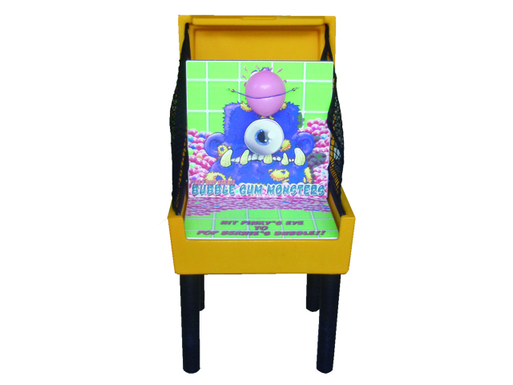
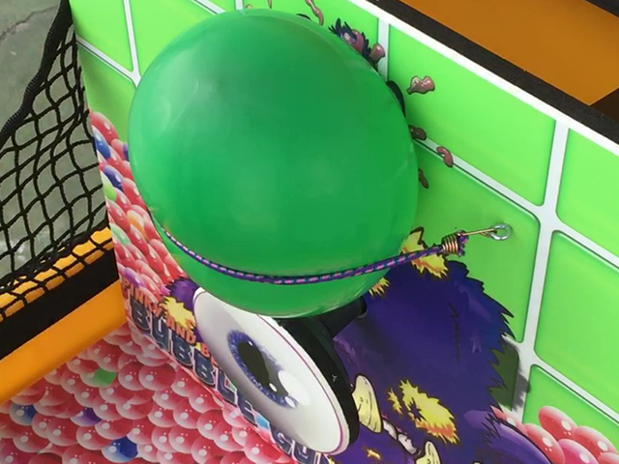
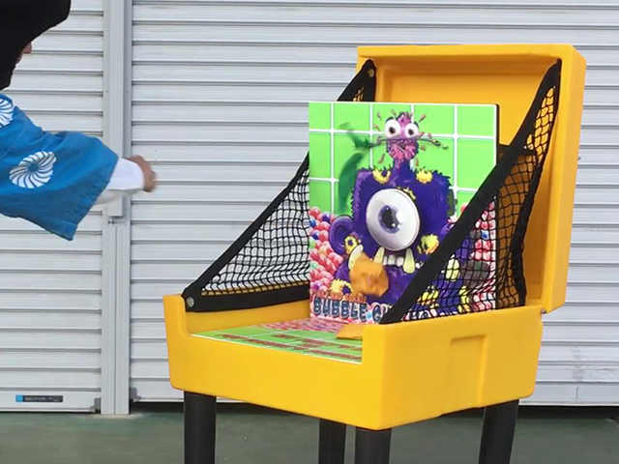
バブルガムモンスター
モンスターの目を狙うゲーム！
モンスターの目におじゃみを当てると風船が割れます。
サイズ：W0.6×D0.7×H1.2ｍ
対応人員：1名
運営要員：1名

